Slide 1





Slide 2
Bienvenidos!!

Slide 3

Manu

Slide 4


Slide 6


Slide 8










Agradecimientos

Slide 9
3 ideas para hoy
Ingeniería
Colaboración
Diversión

Slide 10
Arturo Medina
Young Professionals Spain

Slide 11

IEEE YP Spain Affinity Group
Arturo Medina
arturomedina@ieee.org

Slide 12


Slide 13


Slide 14


Slide 15

1

Slide 16


Slide 17
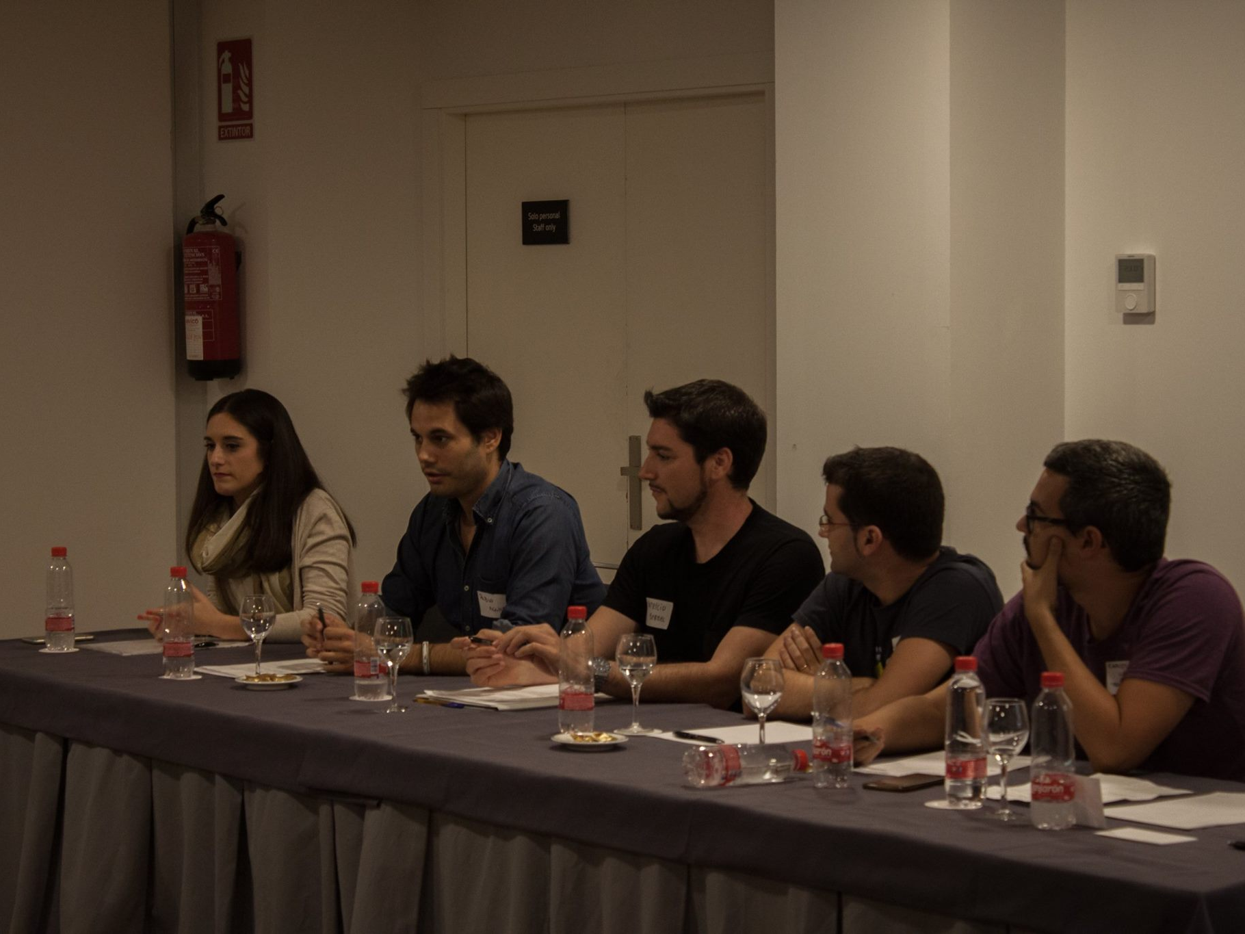

Slide 18
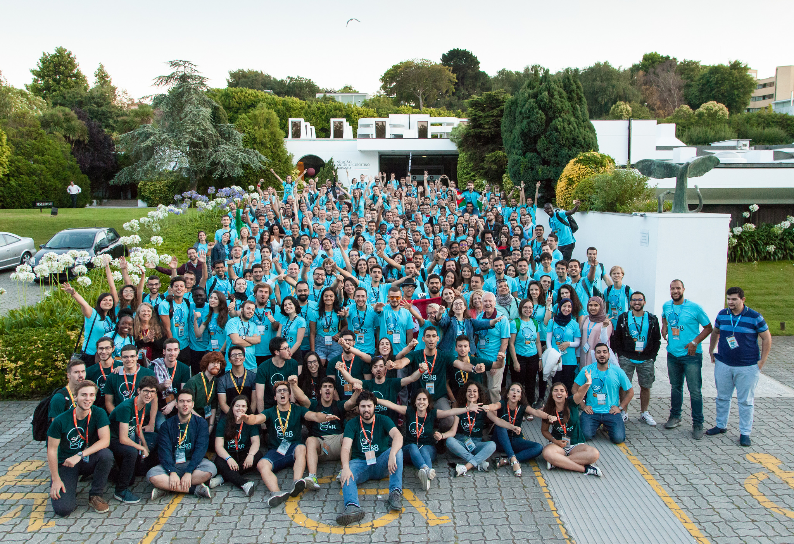

Slide 19
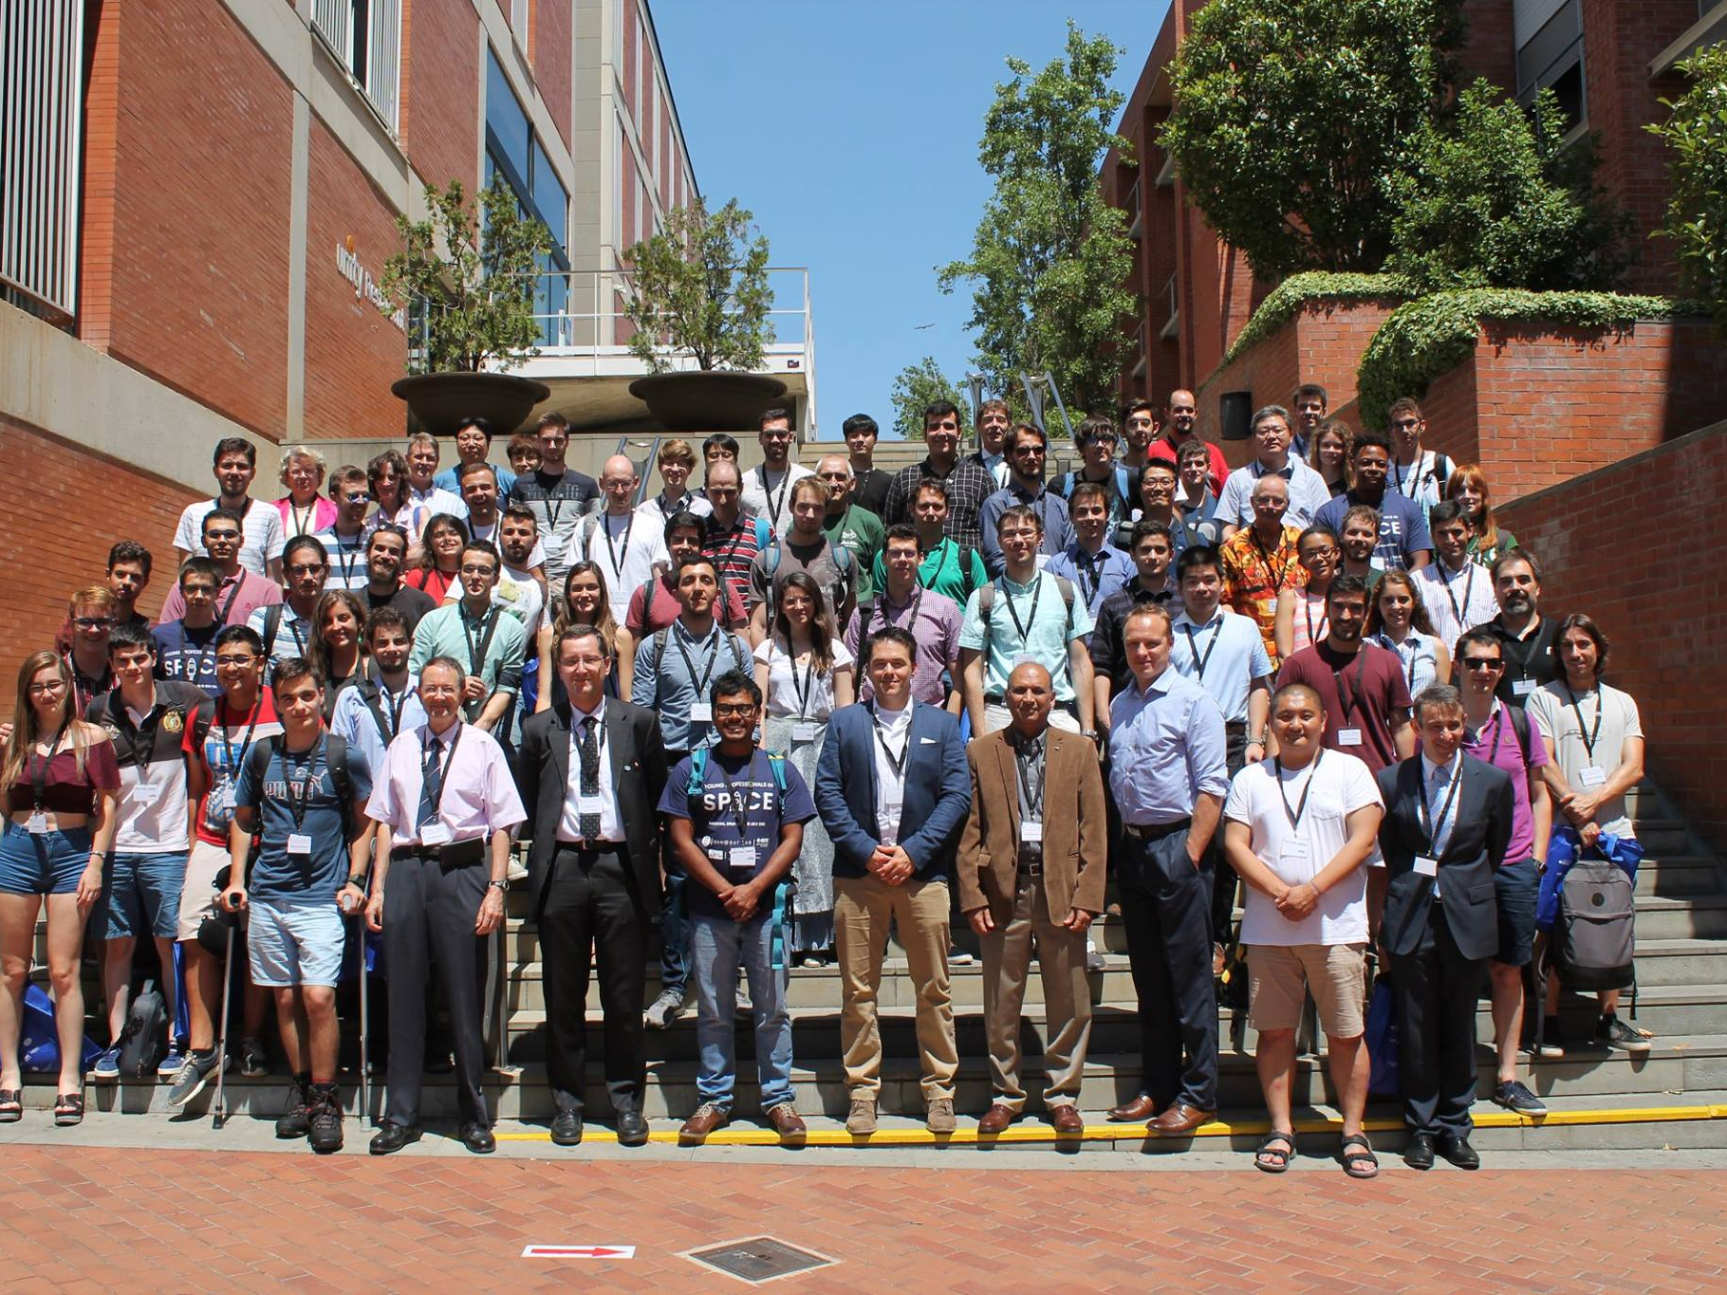

Slide 20
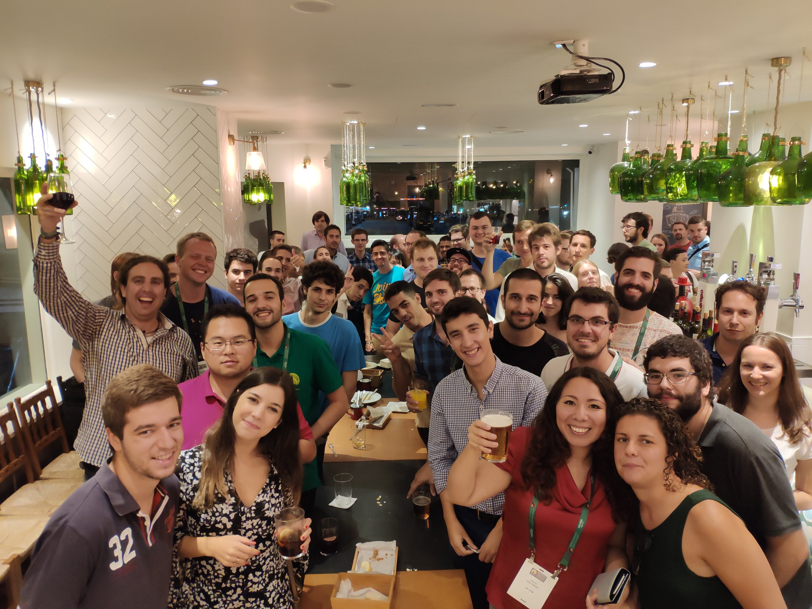

Slide 21
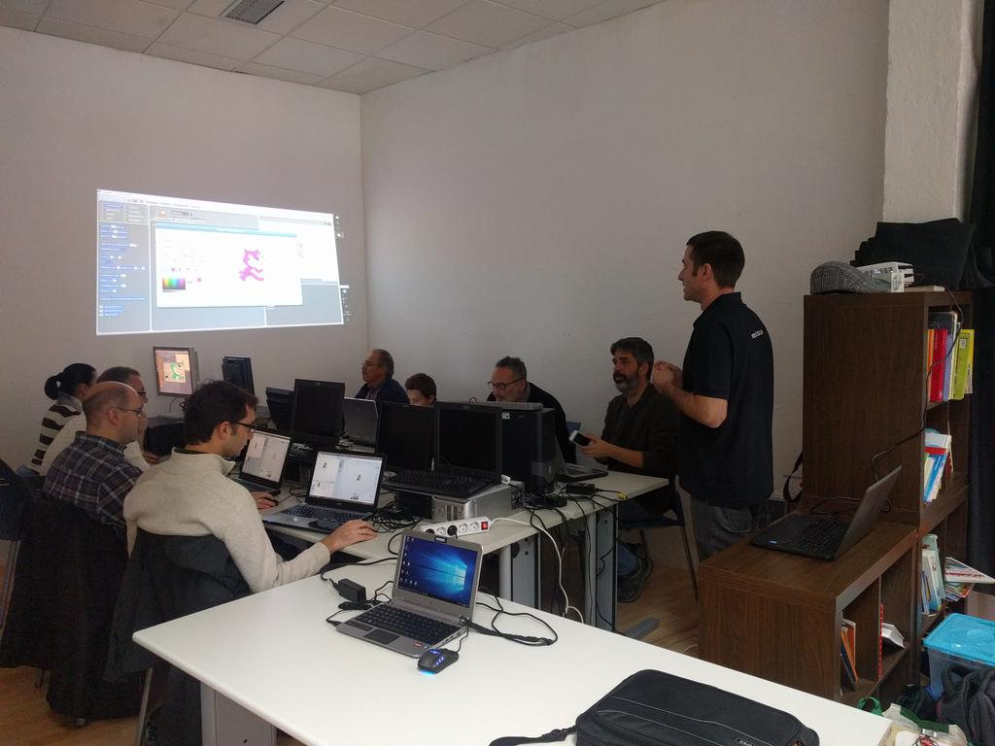

Slide 22

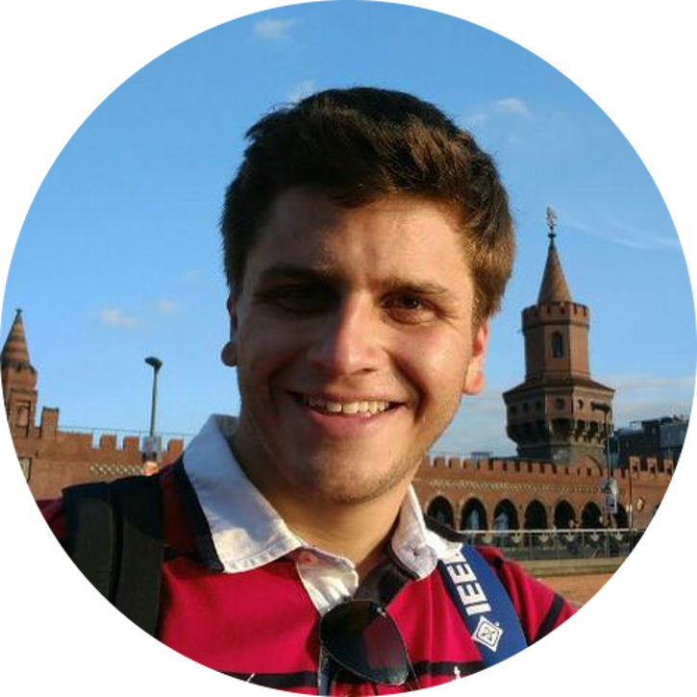
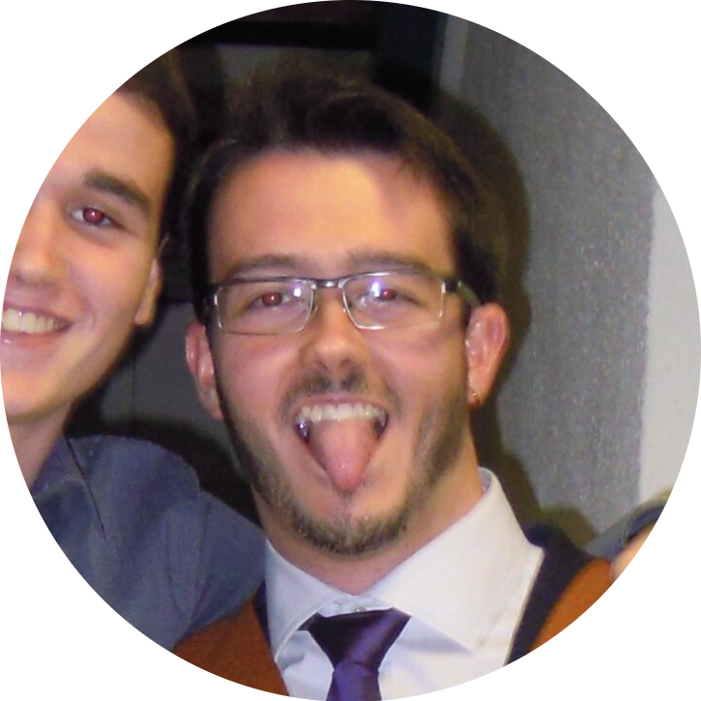
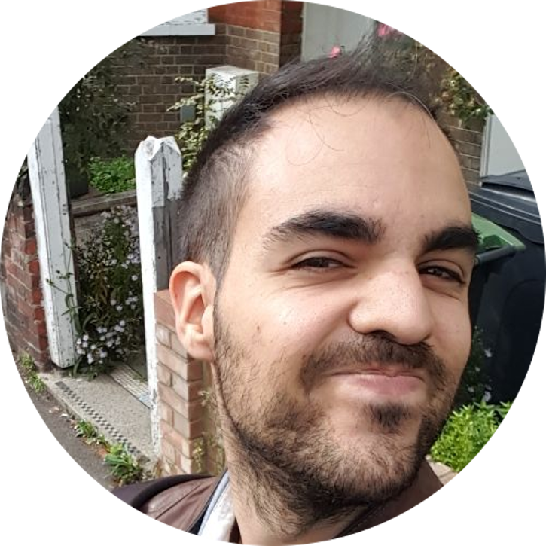
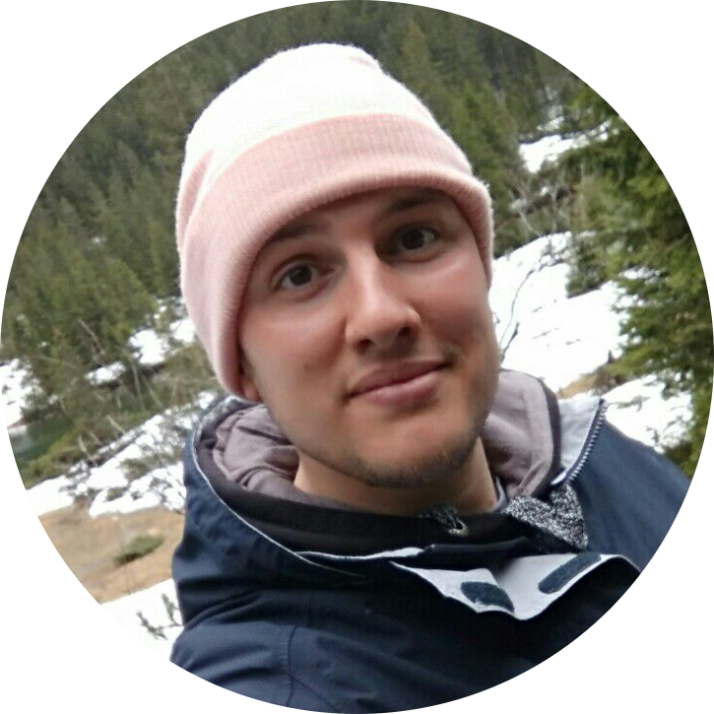
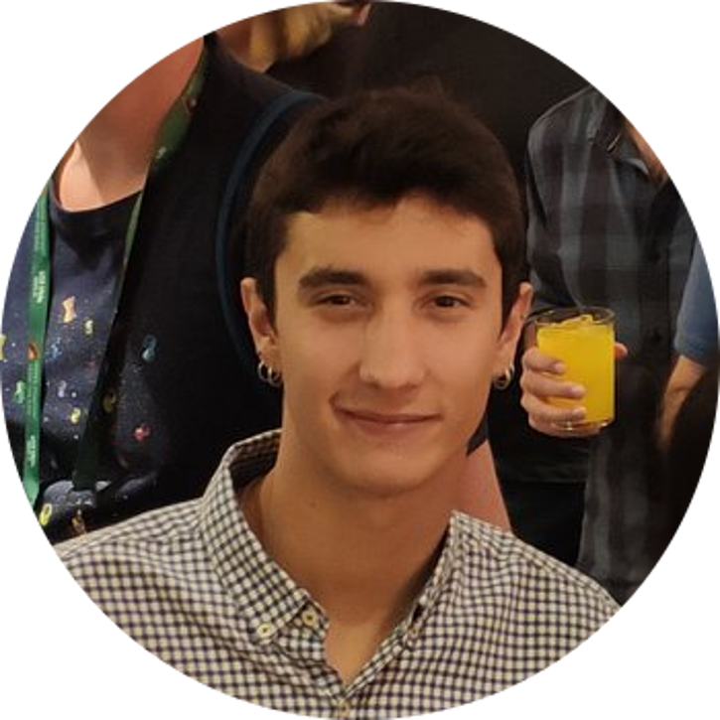
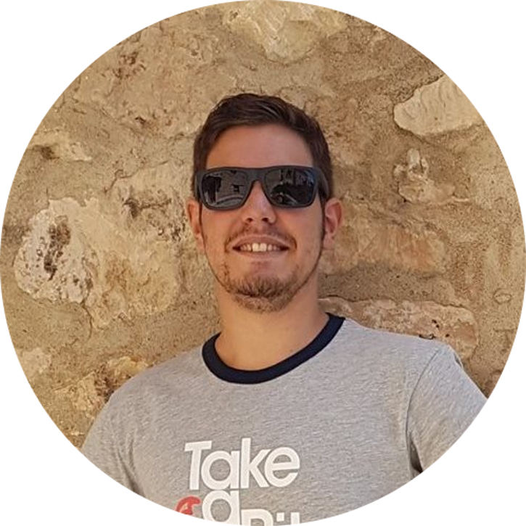
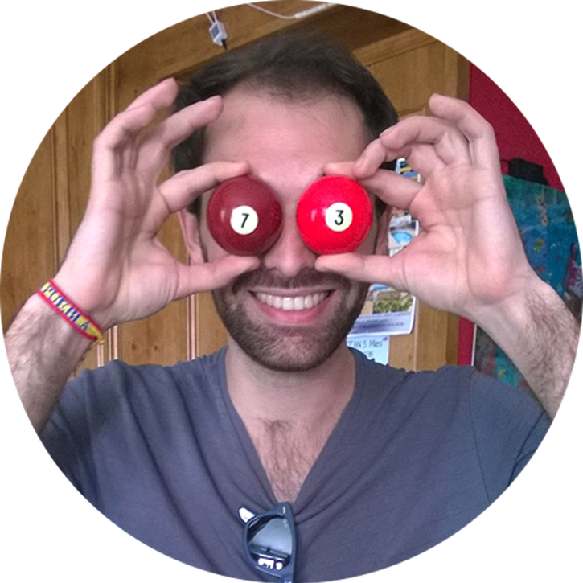

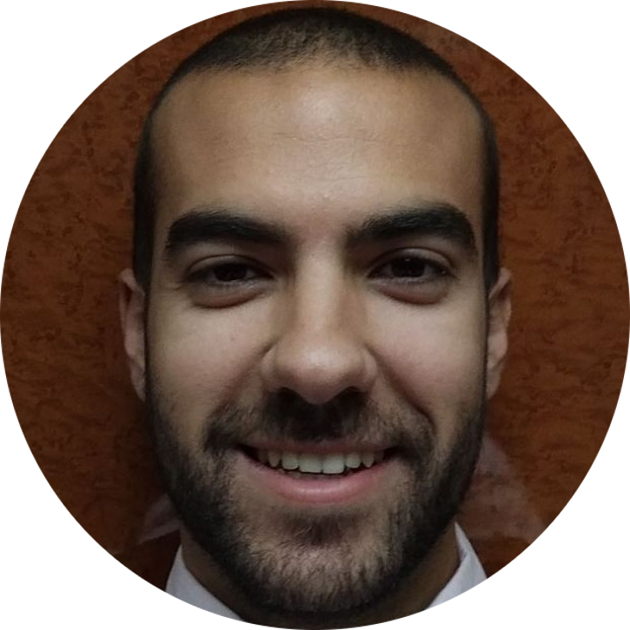
The Team

Slide 23
Manuel Ballesteros Chair
m.ballesteros.carballo@ieee.org

Slide 24
Rubén Martinez Vice-Chair
ruben.martinez@upct.es

Slide 25
Jesus Rodriguez Venzal Treasurer
jrvenzal@ieee.org

Slide 26
Arturo Medina Merino Secretary
arturomedina@ieee.org

Slide 27
Emilio Gomez Mansilla Action for Industry Program
Under the radar

Slide 28
Juan Emilio Zurita uVolunteering Program
juanezm@ieee.org

Slide 29
Brayan Stiven Zapata SWYP 2019 Advisor
m.ballesteros.carballo@ieee.org

Slide 30
Miguel Merelo Community Manager
merelo.miguel@ieee.org

Slide 31
Andrés Montes Student Branches
andres.montes.es@ieee.org

Slide 32
Ramón Medrán Medrán Documentation
ramon.medran@ieee.org

Slide 33


THANK YOU FOR
YOUR ATTENTION
@IEEEYP_Spain
facebook.com/ypspain

Slide 34
Felipe Baena
The Radio Amateur Satellite Corporation (AMSAT-EA)

Slide 35


Satélites y radio amateur
EA7KAN
#3

Slide 36


AMSAT
Asociación cultural sin ánimo de lucro
Operadores de satélites por todo el mundo
Colaboramos con URE
Actualmente desarrollamos el PocketQube EASAT-2

Slide 37
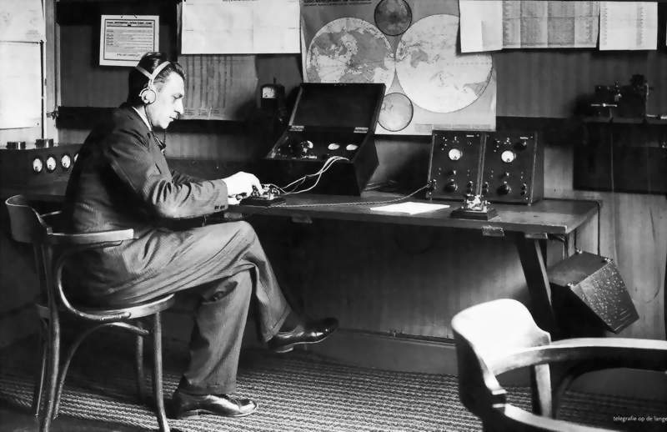
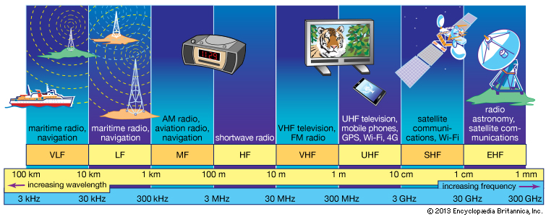
Radioafición

Slide 38

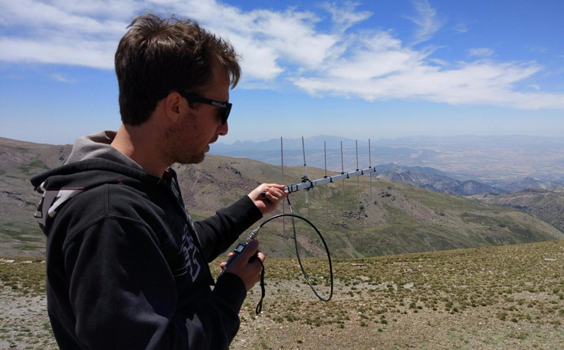
Sierra Nevada (Granada) 2896 msnm
Universidad de. Málaga
>120 km

Slide 39
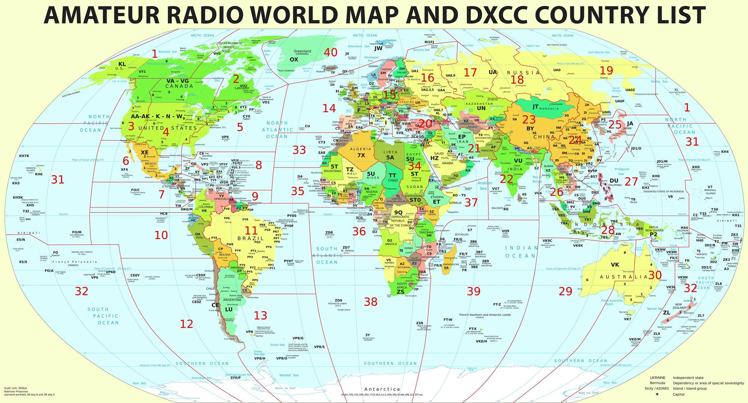

Slide 40
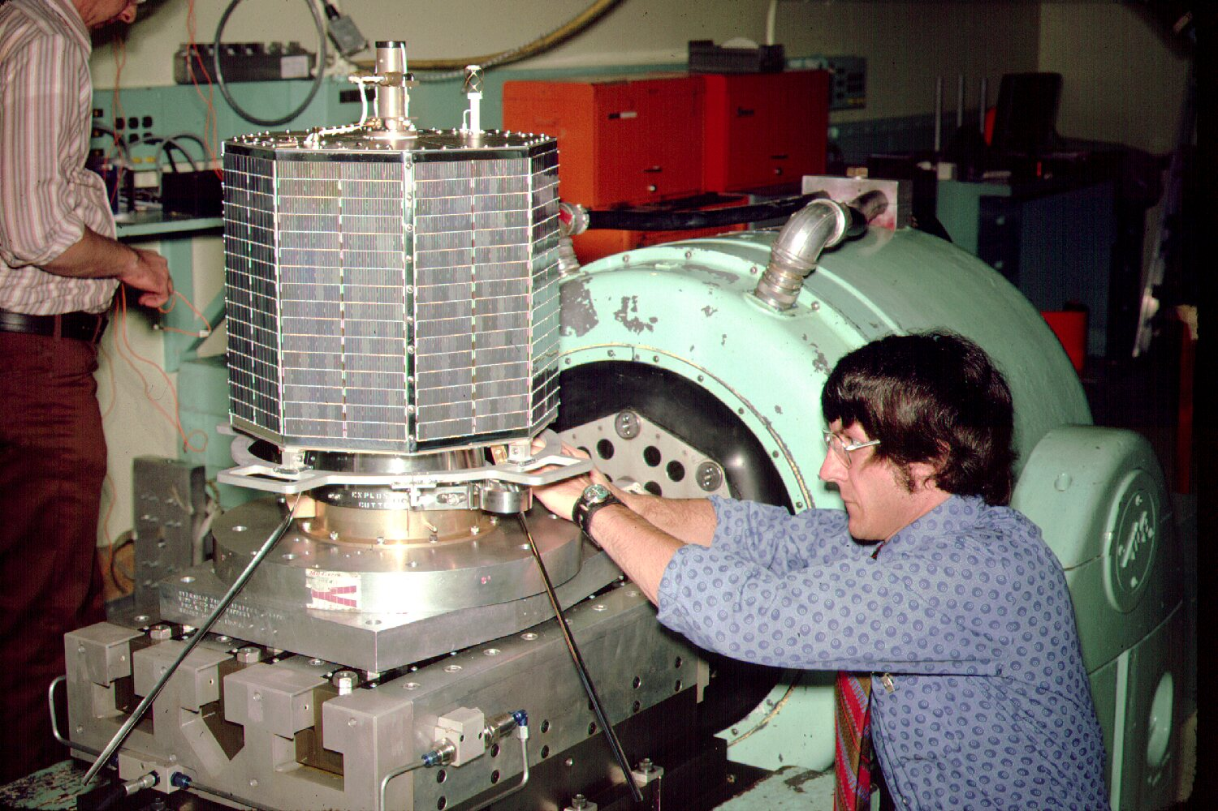





¿Cómo surge AMSAT?
Space Race
4/10/1957 Sputnik-I (URSS)
31/1/1958 Explorer-I (USA)
.
.
Amsat
12/12/1961 OSCAR-I (USA)
22 días operativo
…
15/11/1974 OSCAR-7

Slide 41
AMSAT OSCAR-7
Frecuencias del transpondedor:
Modo A:
- Subida en VHF (145.850 Mhz - 145.950 Mhz)
- Bajada en HF (29.400 Mhz - 29.500 Mhz).
Modo B:
- Subida en UHF (432.120 Mhz - 432.180 Mhz)
- Bajada en VHF (145.920 Mhz - 145.980 Mhz - invertido)
Telemetría / baliza:
Modo A:
29.520 Mhz (CW)
Modo B:
145.9775 Mhz (CW) ó 435.100 Mhz (CW)

Slide 42
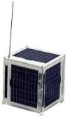
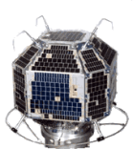
SATELITES ACTIVOS (fonía)
Satélites de canal FM
SO-50 (SaudiSat 1C - Saudi OSCAR 50)
​AO-85 (FOX 1A - AMSAT OSCAR 85)
​AO-91 RadFxSat (FOX 1B - AMSAT OSCAR 91)
​AO-92 (FOX 1D - AMSAT OSCAR 92)
​LilacSat 2 (CAS-3H)
EO-80 (QB50p2)
LilacSat-1 *(bajada no FM)
IO-86 (Lapan A2 - Orari) (Ecuatorial)
PicSat
Satélites con transpondedor lineal
AO-7 (AMSAT OSCAR 7)
​FO-29 (JAS-2 - Fuji OSCAR 29)
AO-73 (FUNcube-1)
Constelación Xi Wang-2 Hope (CAS-3)
XW-2A Hope 2A (CAS-3A)
XW-2B Hope 2B (CAS-3B)
…
XW-2F Hope 2F (CAS-3F)
EO-79 (QB50p1 / FUNCube 3)
UKube-1 (FUNcube 2)
LO-87 (LUSEX OSCAR 87 - Módulo en satélite ÑuSat-1)
EO-88 (NAYIF-1 - Emirates OSCAR 88)
CAS-4A y CAS-4B (Módulos en sat Zhuhai-1 y Zhuhai-2)
RS-15 (Radio Sputnik - Radio ROSTO 15) *Solo baliza

Slide 43
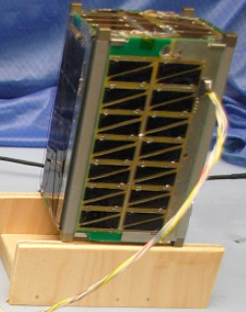
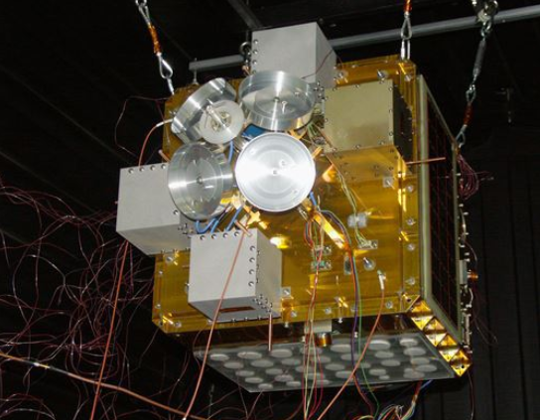
SATELITES ACTIVOS (dig. y telemetría)
Satélites de modos digitales
NO-44 (PCSat - Navy OSCAR 44)
NO-84 (PSat New OSCAR 84)
FalconSat-3
D-Star One (Phoenix)
Satélites de telemetría
SPROUT
ZACube-1 (TshepisoSAT)
PolyITAN-1
STARS-1
EO-80 (QB50p2)
EcAMSat
XI-IV
UO-11 (UoSAT-2)
FlaconSat-3

Slide 44
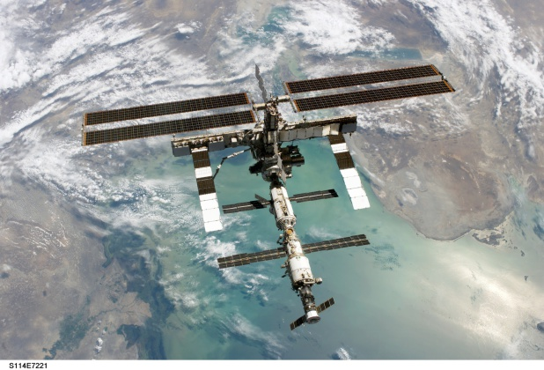
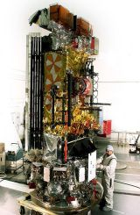
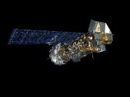
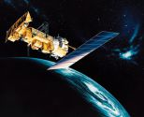
Estación Espacial Internacional (ISS)
Módulo ARISS
Frecuencias contactos voz astronautas – colegios
- Subida en VHF (145.200 Mhz) y bajada en VHF (145.800 Mhz) - ITU Region 1 (Europe, Russia and Africa)
- Subida en VHF (145.490 Mhz) y bajada en VHF (145.800 Mhz) - ITU Regions 2 and 3 (The Americas, and the Pacific and Southern Asia)
Satélites Meteorológicos
NOAA-15
NOAA-18
NOAA-19

Slide 45
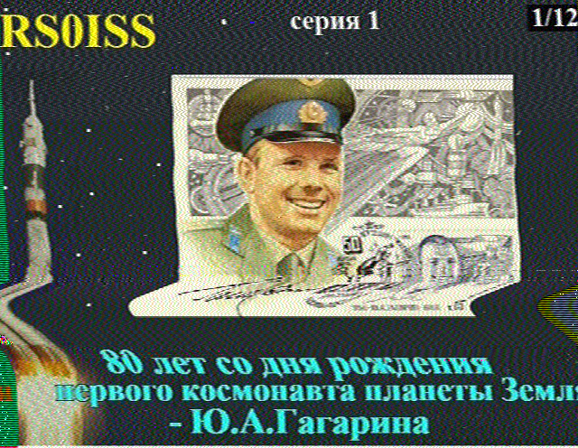
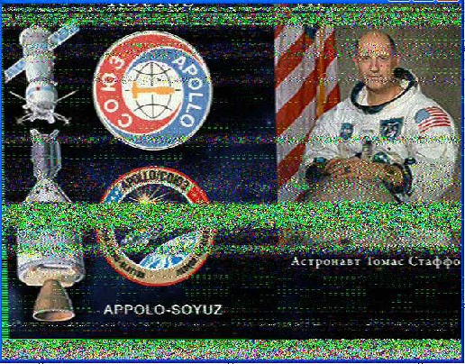
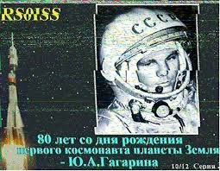
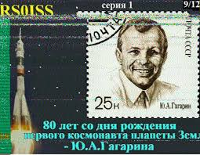

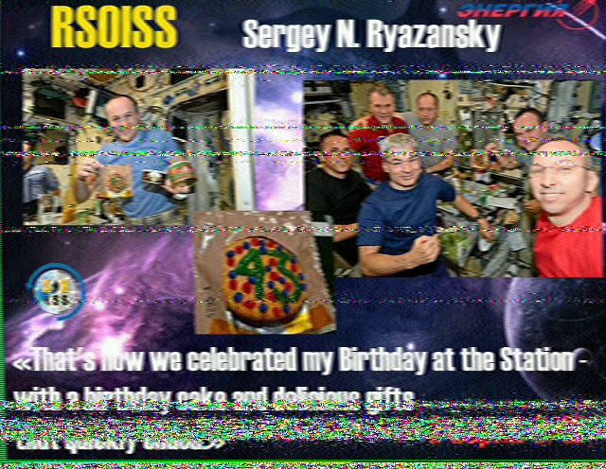
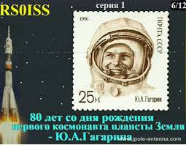

Slide 46
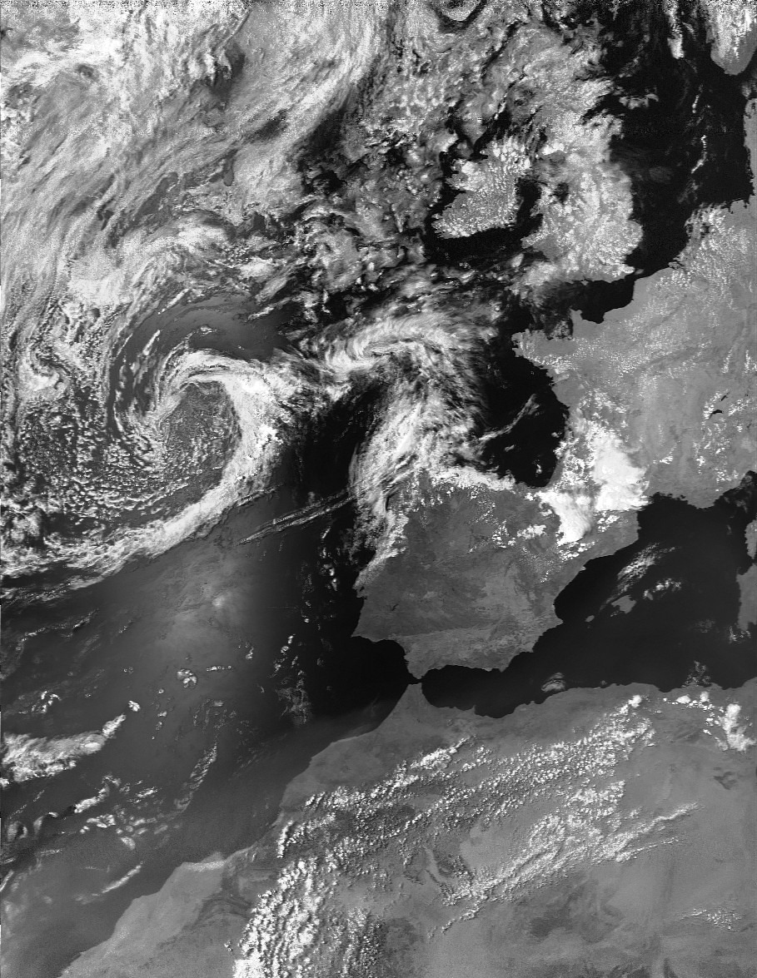
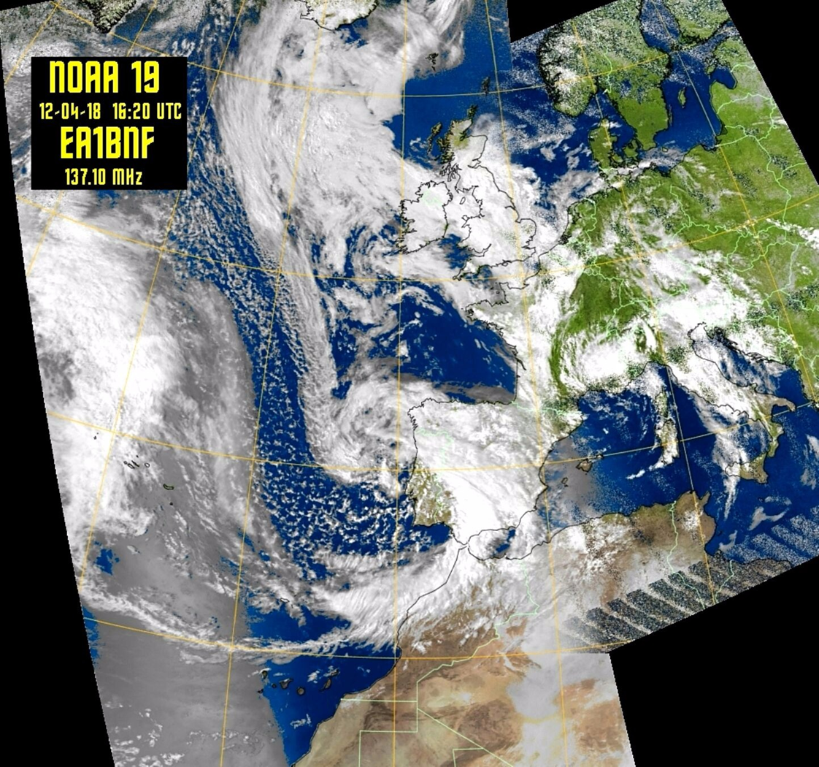

Slide 47
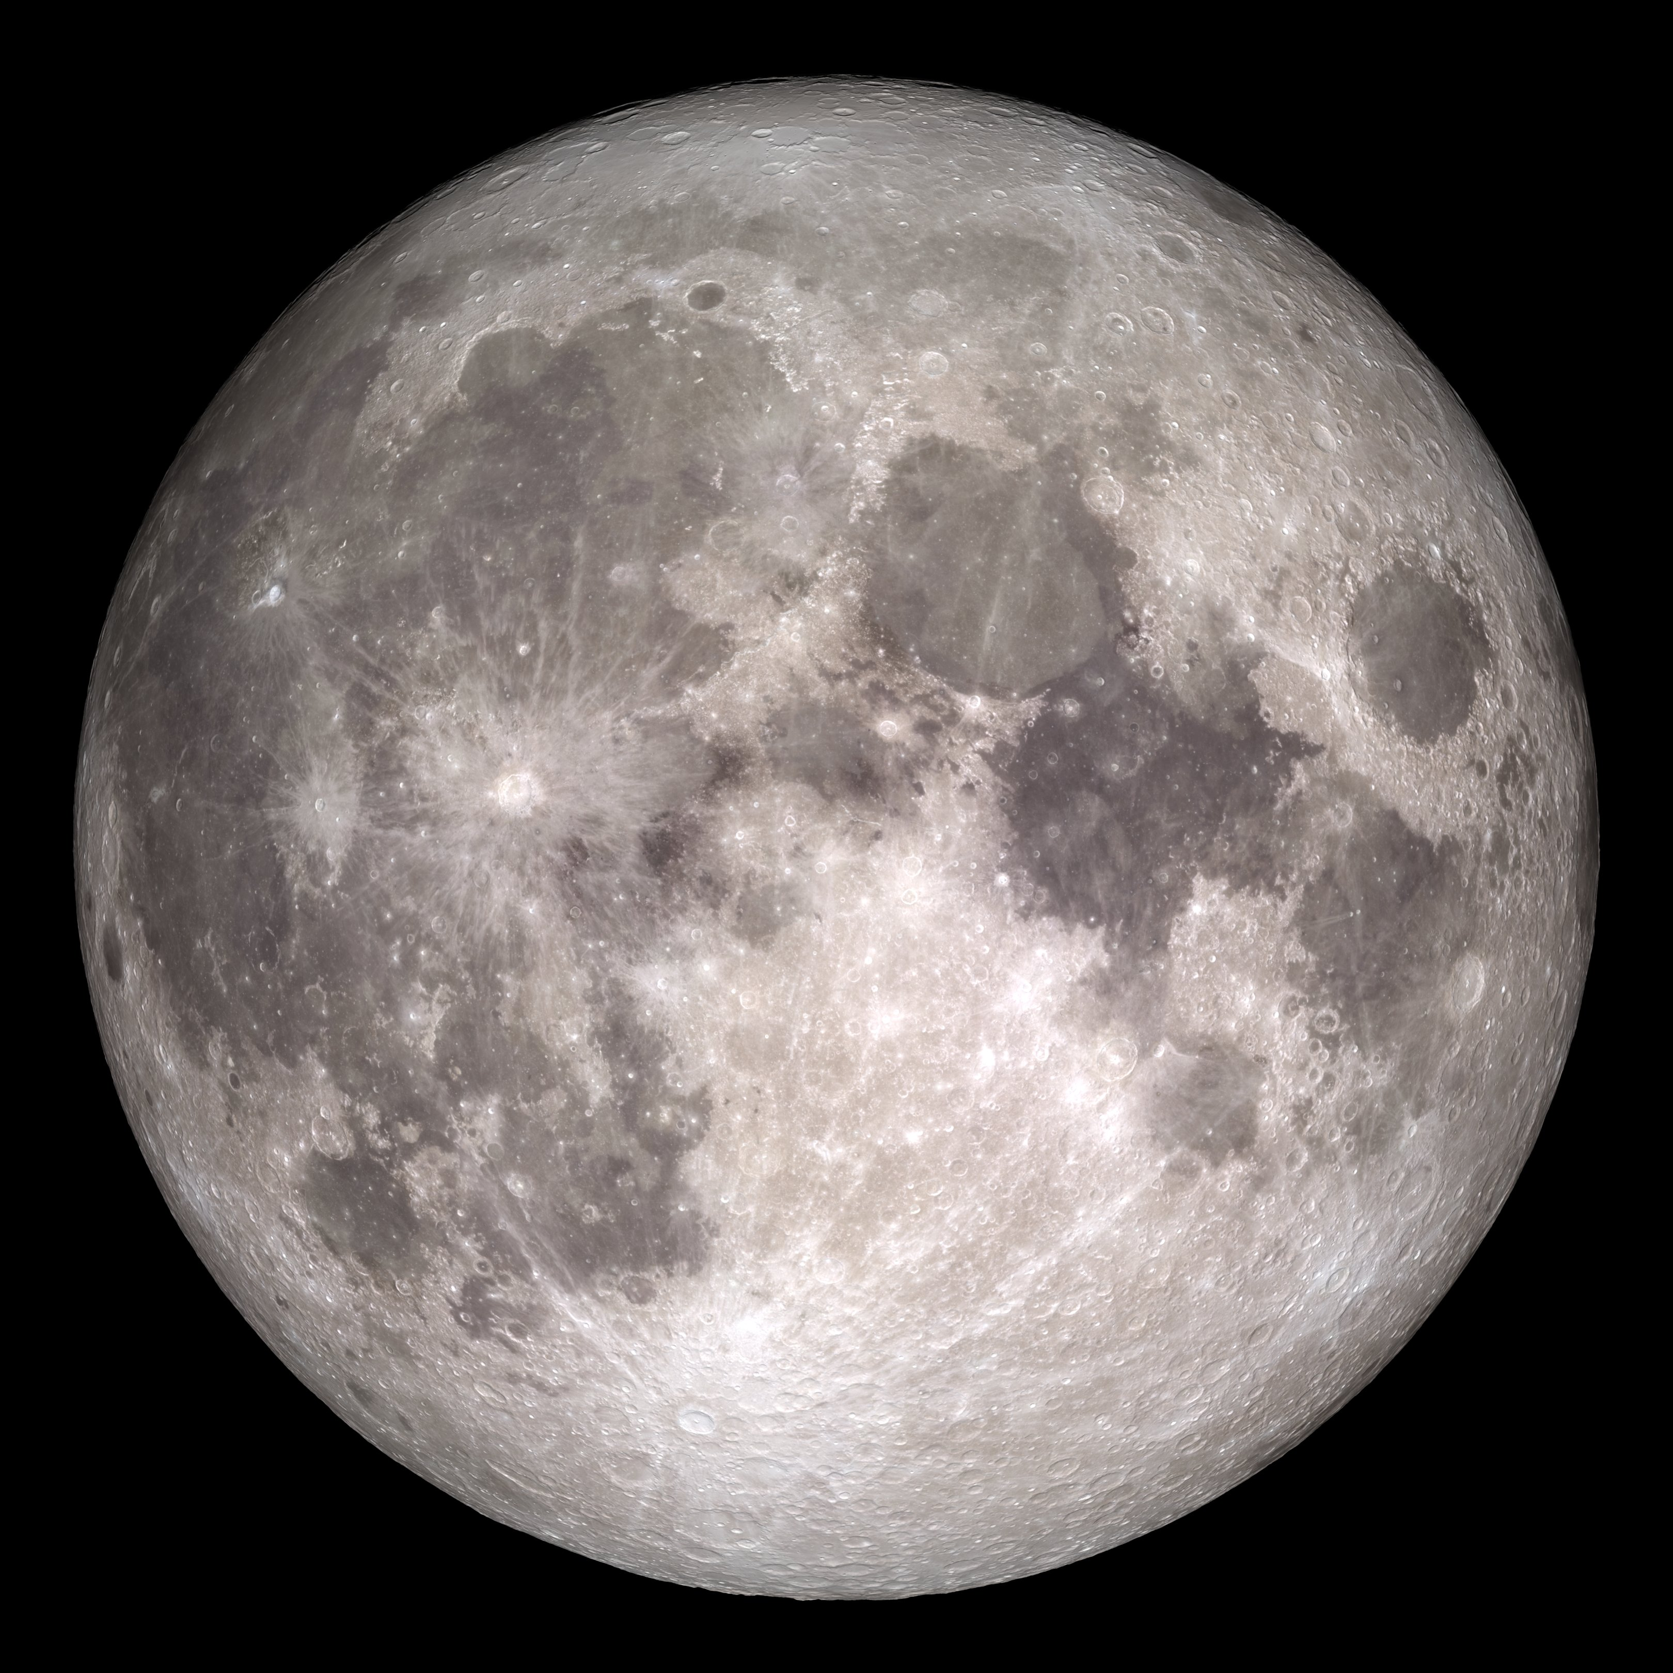

Slide 48
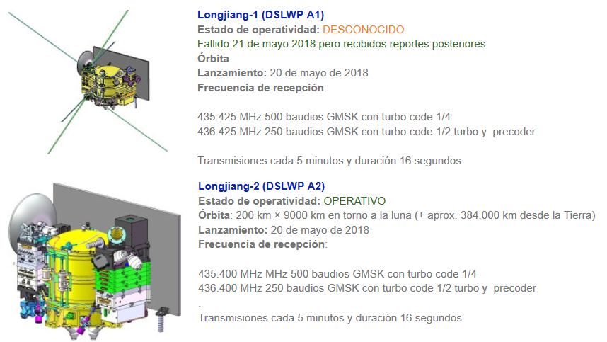
Orbitadores Lunares

Slide 49
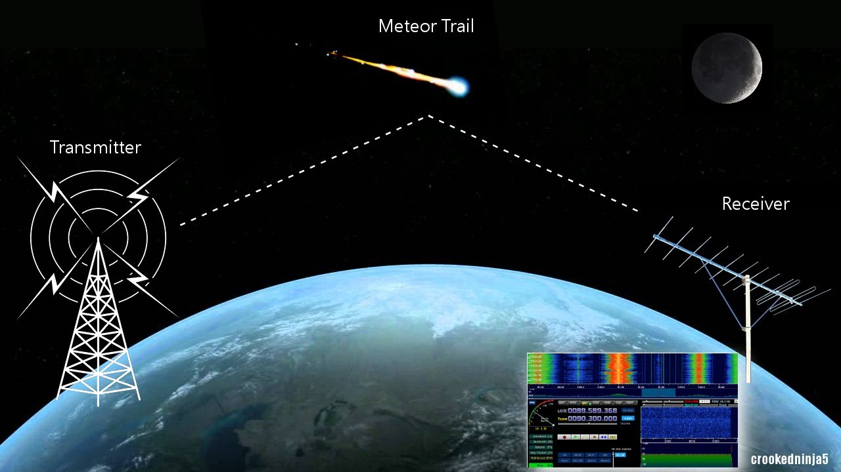

Slide 50
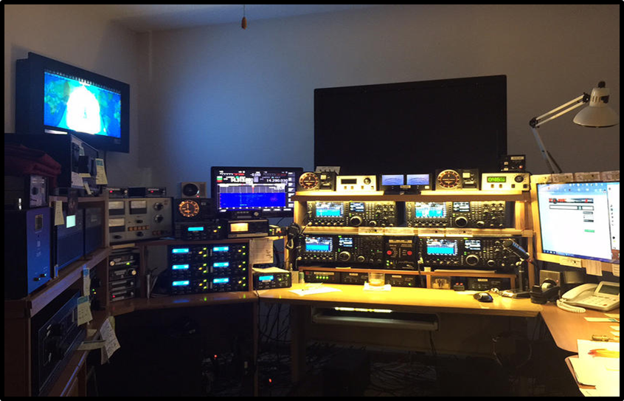
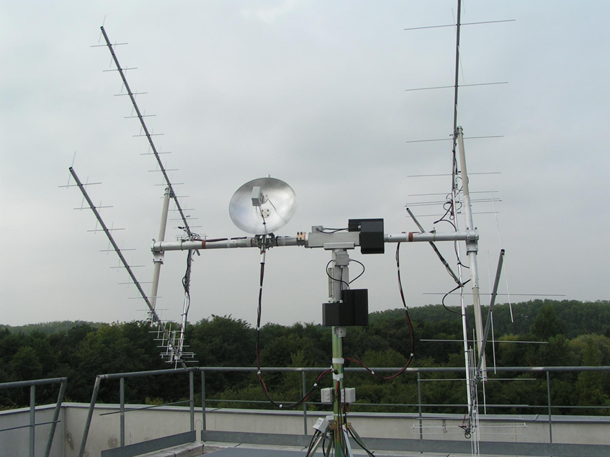
Operación de satélites ¿Cómo trabajamos?
Estación terrena
Antenas de seguimiento

Slide 51
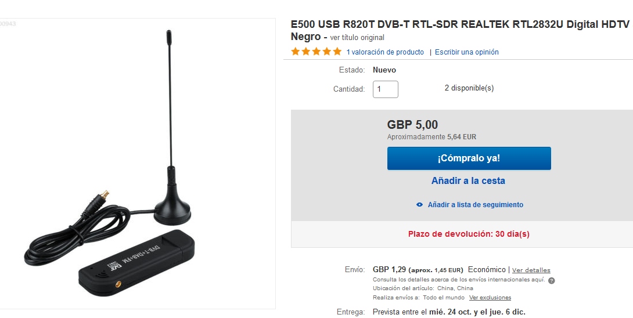
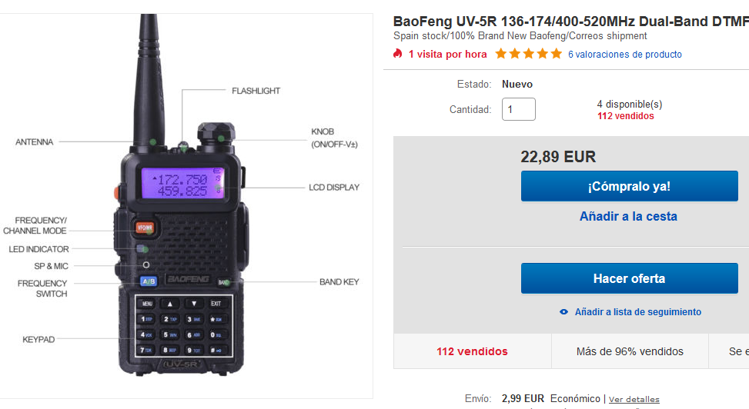
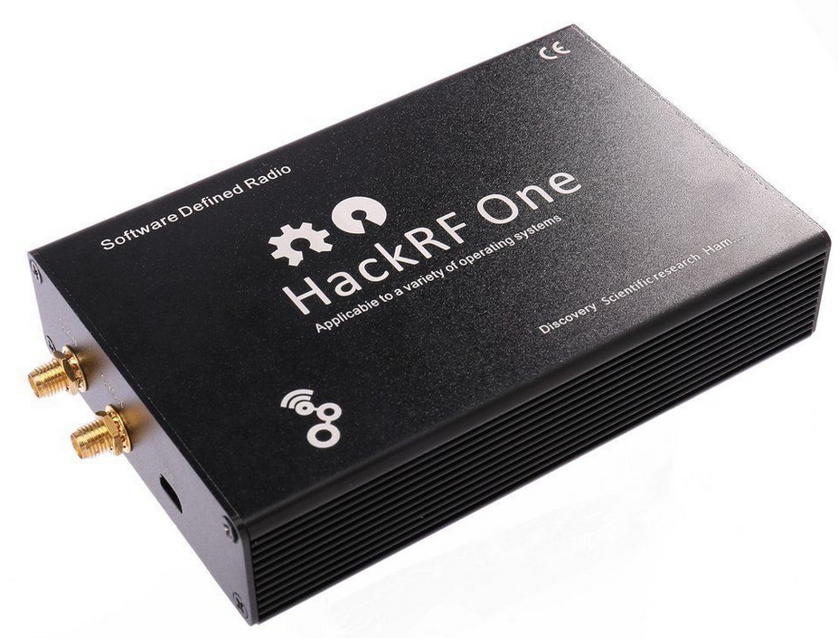
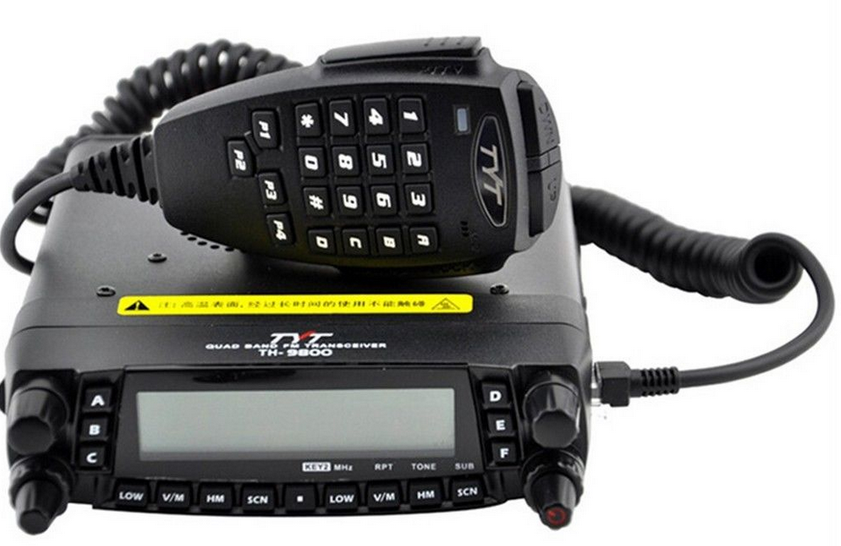
1. HW (equipos)
RTL-SDR <10 €
WALKI BAOFENG <30 €
HackRF One
…hasta 6 GHz
TYT 9800
…full-duplex

Slide 52
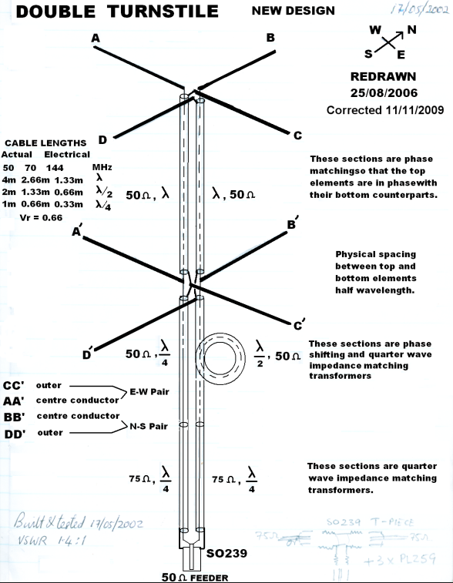
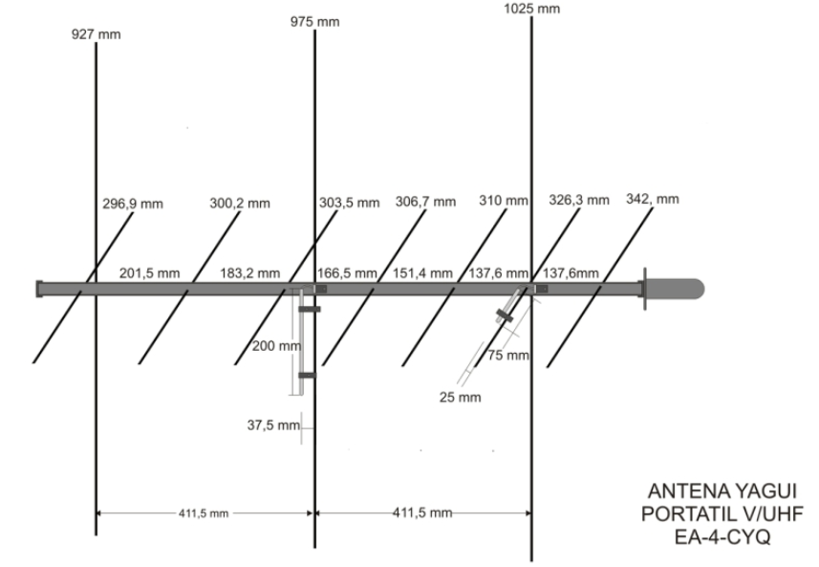
1. HW (antenas)
ARROW V-UHF

Slide 53
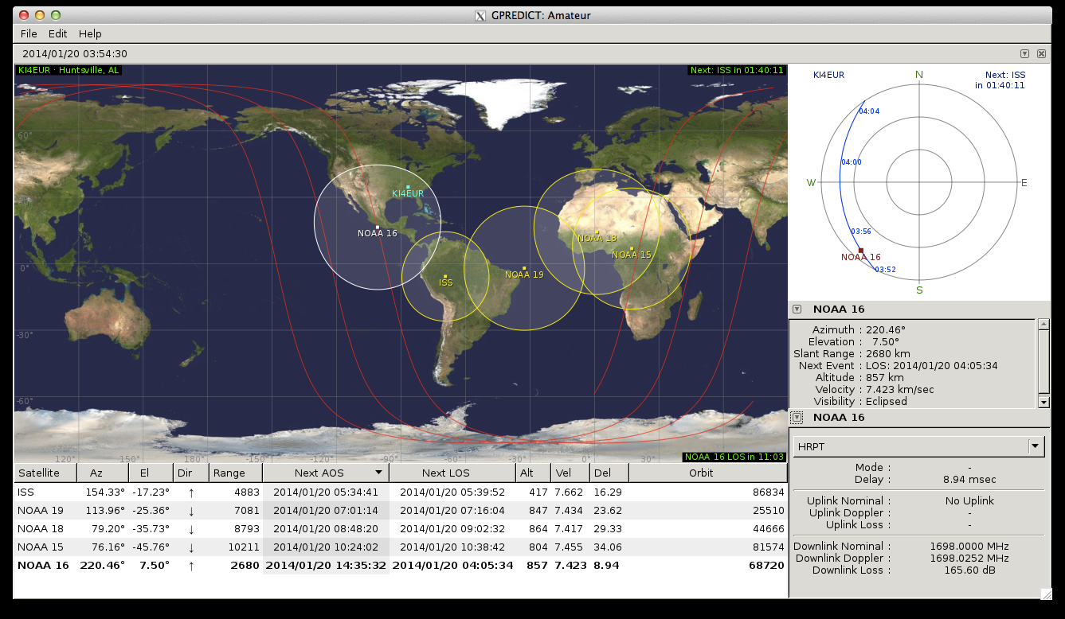
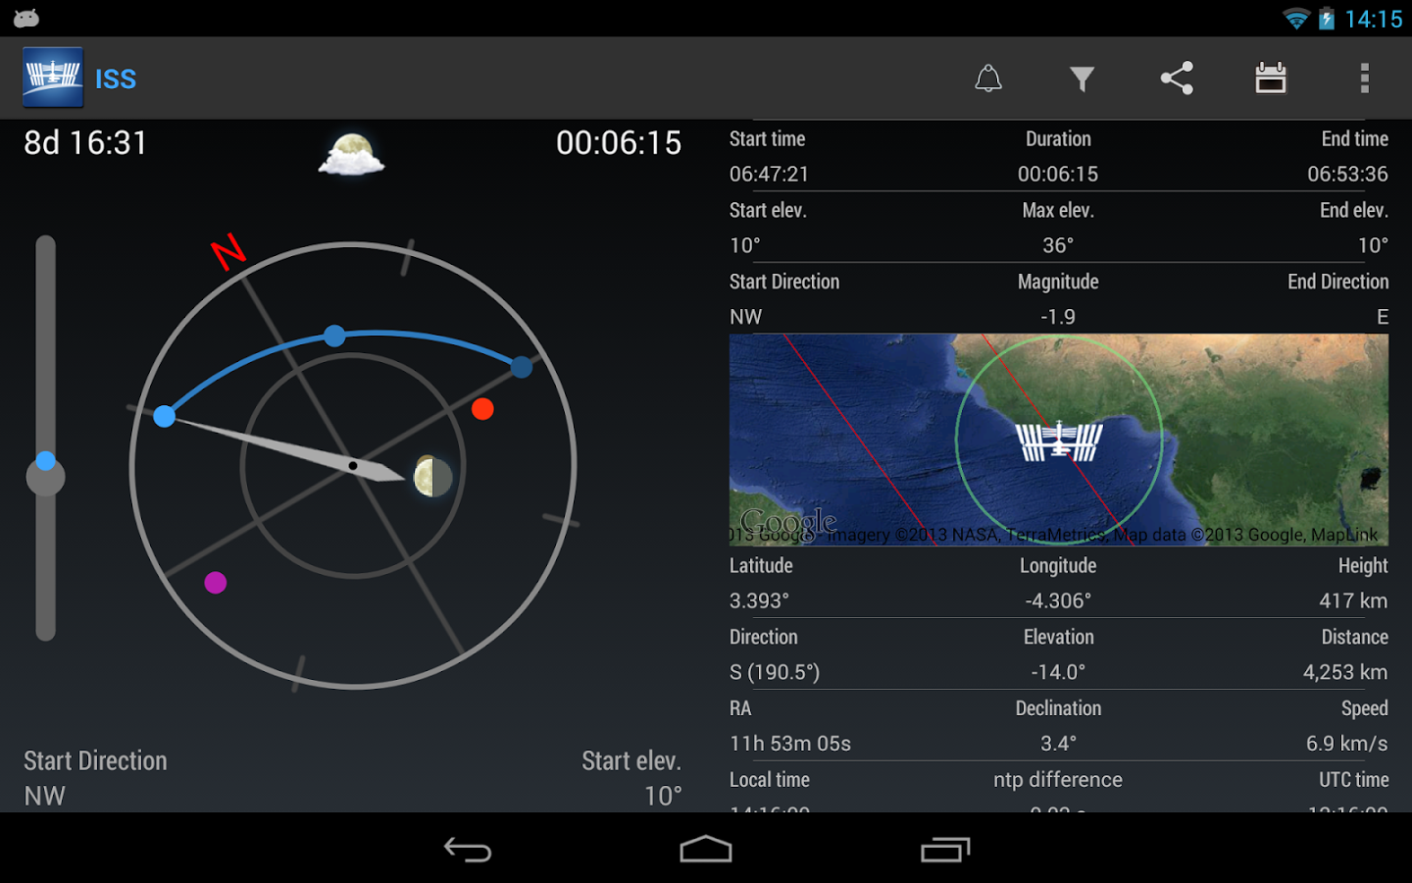
2. SW (predicción orbital)
GPREDICT
ISS Detector

Slide 54
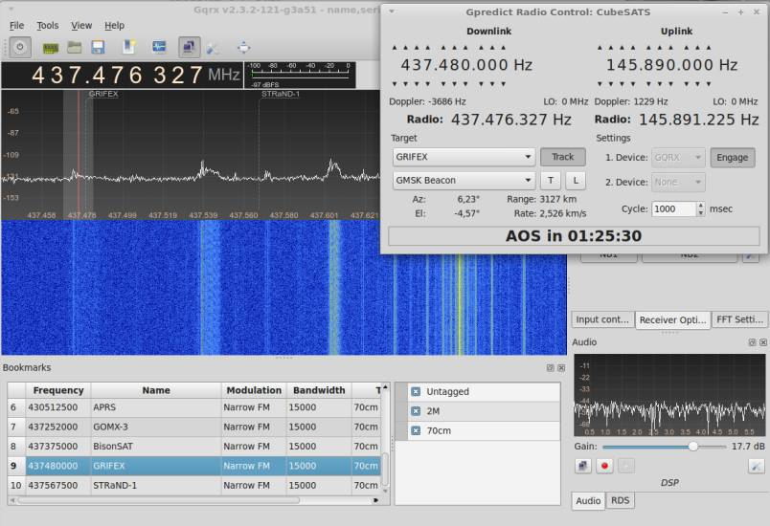
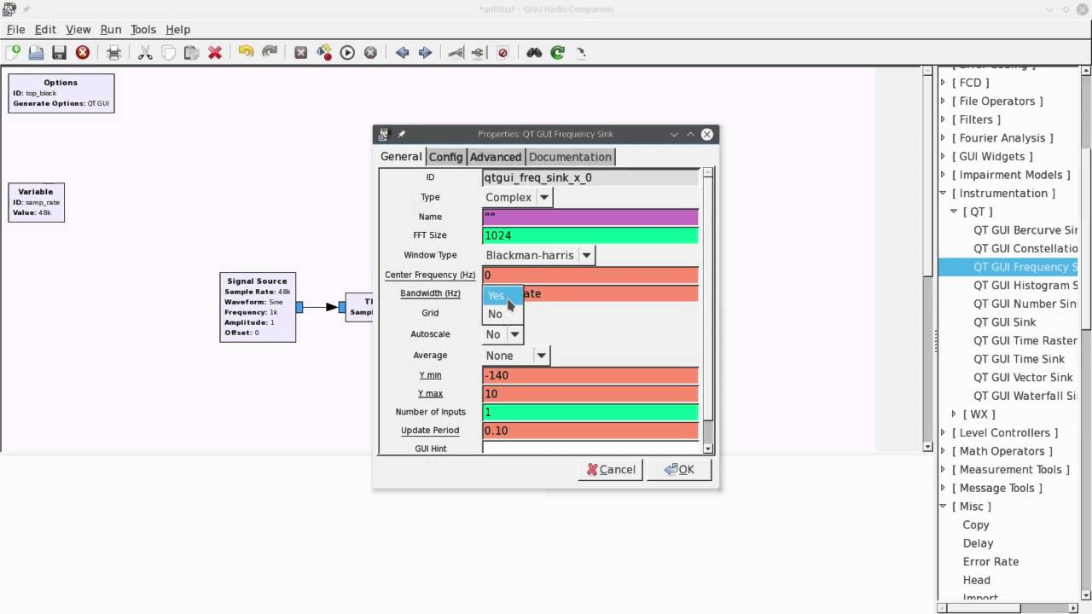
2. SW (control SDR)
GQRX
GNU Radio
SW + HW para operar* satélites < 50 €
*portable

Slide 55
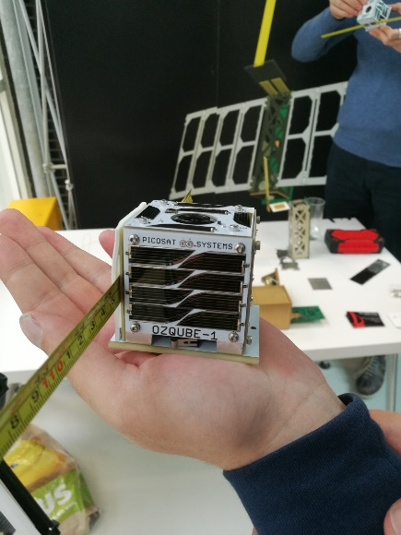

Desarrollo de satélites - EASAT2
PocketQube 2P, estructura de 5x5x10cm
Órbita LEO
Envío de telecomandos CW
Transpondedor lineal FM (VHF/UHF) (alumnos ICAI)
Stirling Engine Experiment on board (alumnos Universidad Europea)
Necesitamos…
Programación en C
Conocimientos de Matemáticas (Algoritmos)
Electrónica (KiCAD para PCBs, pruebas)

Slide 56




LA NAVE Calle Cifuentes, 5 (Villaverde)
amsat-ea.org
foro.amsat-ea.org
contacto@amsat-ea.org
@amsatspain
73!

Slide 57
Pedro Plaza
Plaza robótica

Slide 58

Pedro Plaza Merino
Carrera profesional:
Ingeniero de proyecto de I+D / Siemens Rail Automation
Diseñador de contenidos educativos / Plaza Robótica
Investigador / UNED
Formación:
Ingeniero Técnico Industrial: Electrónica Industrial / UC3M
Ingeniero Industrial: Electrónica y Automática, y Electricidad / UC3M
Máster en investigación en Ingeniería Eléctrica, Electrónica y Control Industrial / UNED

Slide 59





I. Formación
II. Carrera profesional
III. Proyectos actuales
Notes:
This is presentation is decomposed in three sections. The first section contains the state of the art. The second one compiles the work which has been carried out. The last section includes the paper contribution and the achieved conclusions.

Slide 60




I. Formación
II. Carrera profesional
III. Proyectos actuales
Becario de aulas informáticas / UC3M
Becario de investigación/ UC3M
Ingeniero de proyecto de I+D
Diseñador de contenidos educativos
Notes:
The robotic educational tool is intended to be a cost-effective platform to be included in STEM educational programs using robotics in order to engage students on engineering.

Slide 61
I. Formación
II. Carrera profesional
III. Proyectos actuales
Seguir desarrollando mi carrera profesional como Ingeniero de Proyecto de I+D
Finalizar mi tesis doctoral
Continuar desarrollando mi perfil investigador
Proseguir con las actividades relacionadas con la robótica educativa
Notes:
There are lots of development platforms. The state of the art carried out cover how developers are using current development platforms and the educational applications which are made.

Slide 62
José Mª Corsino
Delonia Software

Slide 63

La Ingeniería Software … ¿También es ingeniería!

Slide 64
Delonia is a Software Development and IT Consulting Company made up of highly qualified professionals specialized in the management and execution of Software Engineering projects.
We are based in Madrid, Segovia and London, currently serving customers throughout Europe and planning to enter Asian and Middle East markets.

Slide 65

TALENT
90% of our staff has University Degree, almost 70% are Software Engineers.
KNOWLEDGE
EXPERIENCE

Slide 66

International Team & Clients
What to work on IT Engineering?

Slide 67
David Martín
Oportunidades en Proyectos Europeos de Investigación: BIM4REN

Slide 68



David Martín Moncunill, Ingeniero Informático. MsC. PhD. Directamente involucrado en más de 10 proyectos europeos en los últimos 5 años y consultor para múltiples organizaciones en distintas temáticas y programas europeos. Intereses (investigación): usabilidad, HCI, sistemas de organización del conocimiento, gestión de proyectos.
d.martin@comet.technology
Soporte a la comercialización de resultados de I+D+I → Desde TRL 1 hasta mercado.
Ganadores de 5 proyectos europeos en 2018 → Usabilidad + Comunicación
http://comet.technology

Slide 69
Europa invierte en I+D+i
Modelo subvenciones (100%, 70%, 50% + indirectos)
Múltiples programas → El más conocido H2020
Fuerte impulso a las SME
Acciones “tradicionales” (RIA, IA, CSA, FTI)
SME Instrument
https://ec.europa.eu/research/participants/portal/desktop/en/opportunities/index.html

Slide 70



Problemas habituales
TÉCNICO | COMUNICACIÓN | ADMINISTRATIVO

Slide 71
Oportunidad Real
“Champions League” de la I+D+i
Financiación de necesidades / desarrollos reales
Imagen
Red de contactos, colaboraciones, información
Fijar/ Acreditar política de I+D+i en la empresa

Slide 72
Oportunidad Real
“Champions League” de la I+D+i
Financiación de necesidades / desarrollos reales
Imagen
Red de contactos, colaboraciones, información
Fijar una política de I+D+i en la empresa

Slide 73
BIM4REN: BIM
BIM: Building Information Modeling
Metodología de trabajo para la creación y gestión de un proyecto de construcción.
Centralizada en un modelo de información digital.
PLANO(2D) + geometría (3D) + tiempos (4D) + costes (5D) + ambiental (6D) + mantenimiento (7D)

Slide 74
BIM4REN: RIA
Renovación de la edificación europea.
Flujos de trabajo (3)
Nuevas metodologías, procesos, herramientas (SW & HW)
“One Stop Access Platform” – Web Based (UCD)

Slide 75


BIM4REN: WP & Pilotos

Slide 76

¡GRACIAS!
Dr. Eng. David Martín Moncunill
Manager Área Proyectos I+D+i
d.martin@comet.technology

Slide 77
25 Años AETEL
Homenaje a la diferentes Juntas Directivas a lo largo de estos años

Slide 78



Slide 79
25 Años AETEL
María Ángeles Andrés López – Presidente 2002-2003
Carlos Berbell Sánchez – Presidente 2015

Slide 80
25 Años AETEL
Rodolfo Boris Oporto Quisbert – Presidente 2011
Sergio Lazaro Esteban – Presidente 2010

Slide 81
25 Años AETEL
Alberto Ramos Ordas – Presidente 2008-2009
Javier Martínez Arrieta – Presidente 2012-2013

Slide 82
25 Años AETEL
Pablo Rodriguez Amaro – Presidente 2005-2007
Henri Bafunyembaka – Vicepresidente 2017

Slide 83
25 Años AETEL
Alberto García Hortsman – Tesorero 2003
Ricardo Sanz Retuerta – Presidente 2016

Slide 84
25 Años AETEL
Perla Isabel Celaya Rodríguez – Presidente 2018
Victor Bernardos - Secretario 2018
Manuel Ballesteros Carballo – Presidente 2014

Slide 85


Slide 86


Slide 87


Slide 88
Organizador de Sfera
José Fernandez Ruiz
(2004 - 2005)

Slide 89


Sfera - Sphera

Slide 90



Slide 91
25 Años AETEL
Angel Parra Cerrada – Presidente 1995-1996
Carlos Paricio Diez – Presidente y fundador de AETEL 1991

Slide 92
Agradecimientos ETSIT y UPM
Rubén De Diego
Rafael Herradón
César Sanz
Amador González
Antonio Pedrero

Slide 93
Clausura - Jesús Fraile Ardanuy
Institute of Electrical and Electronics Engineers (IEEE)

Slide 94
IEEE Day 2018
Jesús Fraile Ardanuy
IEEE Spain Section Chair

Slide 95

What is IEEE?
Institute of Electrical and Electronics Engineers.
IEEE is the world's leading professional organization dedicated to advancing technology for the benefit of humanity.
An international, non-profit organization, its aim is to serve society in all aspects of the electrical, electronic, and computing fields and related areas of science and technology that underlie modern civilization.

Slide 96






IEEE Foundation
1884
1912
1963
AIEE
American Institute of Electrical Engineers
IRE
Institute of Radio Engineers

Slide 97





IEEE Outstanding people
Throughout its history, 28 members from IEEE (including AIEE and IRE members) have won the Nobel Prize.
1 | Guglielmo Marconi (MH) | 1909 | Physics
2 | Robert Andrews Millikan | 1923 | Physics
3 | Willem Einthoven | 1924 | Medicine
4 | Irving Langmuir | 1932 | Chemistry (P)
5 | Edward Appleton (MH) | 1947 | Physics
6 | John Bardeen | 1956 | Physics
7 | Walter Brattain | 1956 | Physics
8 | William Shockley (MH) | 1956 | Physics
9 | Charles Townes (MH) | 1964 | Physics
10 | John Bardeen | 1972 | Physics
11 | Brian Josephson | 1973 | Physics
12 | Leo Esaki (MH) | 1973 | Physics
13 | Arno Penzias | 1978 | Physics
14 | Robert W. Wilson | 1978 | Physics
15 | Arthur Schawlow | 1981 | Physics
16 | Nicolaas Bloembergen (MH) | 1981 | Physics
17 | Leon M Lederman | 1988 | Physics
18 | Norman F. Ramsey | 1989 | Physics
19 | Herbert Kroemer | 2000 | Physics
20 | Jack S. Kilby (MH) | 2000 | Physics
21 | Zhores I Alferov | 2000 | Physics
22 | Charles K. Kao | 2009 | Physics
23 | George E. Smith | 2009 | Physics
24 | Willard S. Boyle | 2009 | Physics
25 | Hiroshi Amano | 2014 | Physics
26 | Isamu Akasaki | 2014 | Physics
27 | Shuji Nakamura | 2014 | Physics
28 | Arthur Ashkin | 2018 | Physics
29 | Gerard Mourou | 2018 | Physics

Slide 98


IEEE Organization
Grouped in geographic areas, reflecting where members live and works…
10 Geographic regions
342 Sections within Regions
3,005 Student Branches at colleges and Universities over 100 countries

Slide 99



IEEE Organization
…and Technical areas, based on members technical fields of interest (knowledge communities, both global-Societies and local-Chapters)
39 Technical Societies, 7 Technical Councils, and 12 general technical communities,
2,116 Chapters that unite local members with similar technical interests
1,481 Student Branches Chapters of Technical Societies.

Slide 100

IEEE Societies
Aerospace & Electronic Systems
Antennas & Propagation
Broadcast Technology
Circuits & Systems
Communications
Components, Packaging, & Manufacturing Technology
Computational Intelligence
Computer
Consumer Electronics
Control Systems
Dielectrics & Electrical Insulation
Education
Electromagnetic Compatibility
Electron Devices
Engineering in Medicine & Biology
Geoscience & Remote Sensing
Industry Applications
Information Theory
Instrumentation & Measurement
Intelligent Transportation Systems
Engineering in Medicine & Biology
Geoscience & Remote Sensing
Industrial Electronics
Information Theory

Slide 101

IEEE Societies
Instrumentation & Measurement
Intelligent Transportation Systems
Magnetics
Microwave Theory & Techniques
Nuclear & Plasma Sciences
Oceanic Engineering
Photonics
Power Electronics
Power & Energy
Product Safety Engineering
Professional Communication
Reliability
Robotics & Automation
Signal Processing
Social Implications of Technology
Solid-State Circuits
Systems, Man, & Cybernetics
Ultrasonics, Ferroelectrics, & Frequency Control
Vehicular Technology

Slide 102




IEEE Organization
Members are also grouped up attending to non-technical interests or affinities.
486 affinity groups worlwide
Approved affinity groups:
Consultants networks, CN
Life Members, LF.
Women in Engineering, WIE
Young Professional, YP
Other groups:
IEEE Entrepreneurship
Special Interest Group on Humanitarian Technology (SIGHT)

Slide 103


IEEE Spain
Founded in April 1968, in Region 8 (4th oldest Section in the Region). We are celebrating our 50th Anniversary!
Between 1963-1967 there were around 25 members from AIEE and IRE located in Spain
First Chair: Rogelio Segovia (ETSIT-UPM).
First IEEE Student Branch in Spain (2nd oldest in Region 8) was born in ETSIT-UPM in 1964.

Slide 104

IEEE Spain Section
3,442 active members

Slide 105





IEEE Spain Section
23 Technical chapters
4 Affinity Groups (LM, WIE, YP and SIGHT)
17 Student Branches

Slide 106






IEEE Spain
Chair: Jesús Fraile Ardanuy
ViceChair: Alfonso Lago Ferreiro
Secretary: Fernando Muñoz Manrique
Treasurer: Julia Merino Fernández
PastChair: Antonio Luque Estepa
YP: Manuel Ballesteros Carballo

Slide 107


Slide 108
Brayan Zapata y Rafael Bailón
Investigación en Universidades Extranjeras

